Slide 1
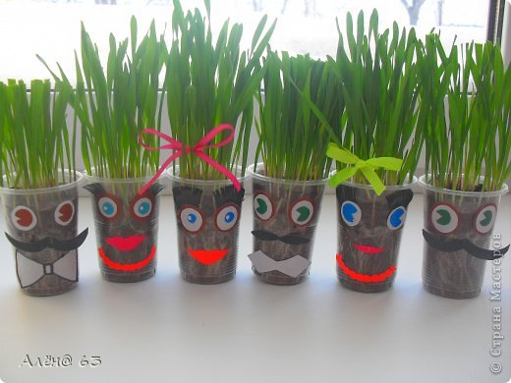
Проект на тему: «Чудо – огород»
Автор: Танасенко Наталья Ивановна

Slide 2
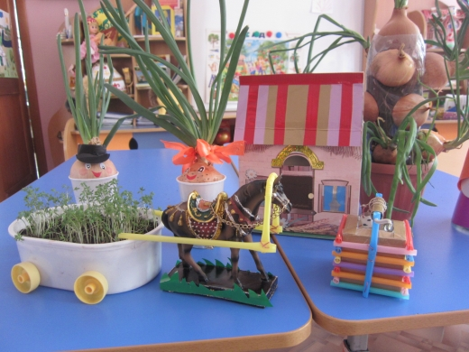
Тема: «Чудо-огород»
Вид проекта: познавательно – практический.
Участники проекта: воспитатели – дети – родители.
Продолжительность проекта: 6 месяцев (с марта по август 2014 года)

Slide 3
Актуальность темы проекта:
Ознакомление с ростом и развитием растений можно осуществлять в зимне-весенний период, выращивая в помещении различные культуры из семян и луковиц, используя для этого огород на окне. Наблюдая за ним, ребёнок обогащает свой чувственный опыт, на котором и основывается его дальнейшее творчество. Чем глубже ребёнок познаёт таинства окружающего мира, тем больше у него возникает вопросов. Основная задача взрослого состоит в том, чтобы помочь ребёнку самостоятельно найти ответы на эти вопросы.

Slide 4
Цель проекта:
Расширить представления детей о растениях, как живых организмах, об условиях, необходимых для их роста и развития. Обогатить знания детей об окружающем мире, через наблюдения, опытническую экспериментальную деятельность. Развивать этическое чувство, умение радоваться красоте выращиваемых растений и результатам своего труда.
Интеграция образовательных областей: познание, коммуникация, социализация, художественное творчество, труд, чтение художественной литературы, музыка.

Slide 5
Программные задачи:
Познание: создать условия для развития познавательных и творческих способностей детей, развивать зрительное внимание, память, восприятие, мышление. Формировать представления детей о растениях, овощах и фруктах, сенсорных эталонах.
учить бережно относиться к природе. Закреплять новые знания с опорой на жизненный опыт.
обогащать словарный запас детей, развивать речь, активизировать употребление прилагательных, глаголов в речи детей; развивать умение работать сообща, получать удовольствие от совместной работы.

Slide 6
Художественное творчество: продолжать развивать мелкую моторику рук, навыки работы карандашом, кистью, различные приёмы лепки; закрепить основные цвета (рисование, лепка). Учить использовать в творческой деятельности ранее приобретённые знания и навыки.
воспитывать трудолюбие, желание помогать взрослым, учить детей ухаживать за растениями.
знакомить с художественными произведениями, связанными с огородом, овощами и фруктами.
знакомить с музыкальными произведениями, связанными с тематикой проекта (хороводные игры, песни), развивать эмоциональную отзывчивость, певческие навыки, музыкальные способности.

Slide 7
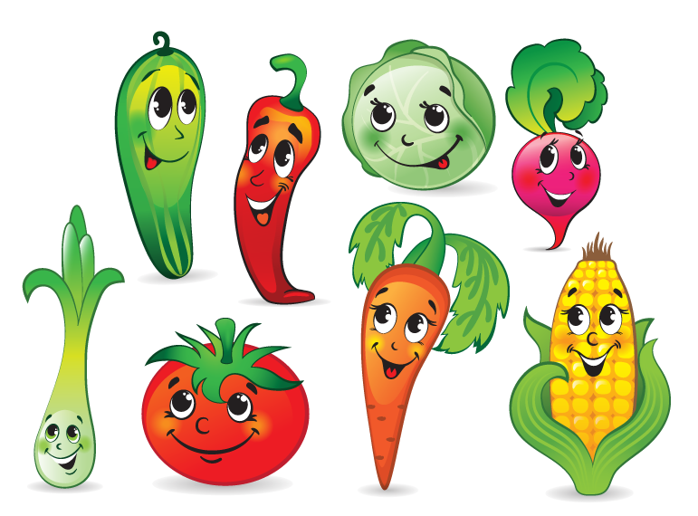
Проектная идея: создать в группе детского сада огород на подоконнике, получить урожай зелени, огурцов, помидоров, перца, выращенных с участием дошкольников, сделать проект сотворчеством воспитателя, детей и родителей.

Slide 8
Основные принципы работы.
Принцип природосообразности предусматривает организацию педагогического процесса в соответствии с законами природы, ее ритмами, циклами.
Принцип проблематизации заключается в создании условий для постановки и решения проблем, введения в мир человеческой культуры через ее открытые проблемы путем повышения активности, инициативы ребенка в их решении.
Принцип опоры на ведущую деятельность реализуется в органической связи игры с другими специфически детскими видами деятельности (изобразительной, конструктивной, музыкальной, театрализованной и др.) которые взаимодействуют и обогащают друг друга.

Slide 9
Принцип сотрудничества и сотворчества предполагает единение взрослого и ребенка как равноправных партнеров, обеспечивает возможность саморазвития каждого, диалогичность взаимодействия, преобладания эмпатии в межличностных отношениях.
Принцип краеведения реализуется через максимальное включение в образовательный процесс культуры Мордовии.
Принцип учета возрастных особенностей позволяет рассматривать различные проблемы на доступном уровне, а затем возвращаться к раннее изученному материалу на новом, более высоком уровне.
Принцип развития личностных качеств ребенка направлен на формирование позитивного, уважительного отношения к родному краю, его жителям, труду.

Slide 10
Ожидаемые результаты в процессе взаимодействия педагоги – дети – родители: Дети
Закрепление и расширение знаний детей о родном крае и культурных огородных растениях Мордовии, формирование на этой основе духовного, экологического, нравственного и личностного отношения к действительности.
Экспериментальным путем выяснить, как из семян появляется плод.
Формирование разносторонних знаний о растениях, овощах и фруктах.
Возрастание речевой компетенции:
- Сравнивать овощи и фрукты по нескольким признакам.
- Отвечать на вопросы, делать простейшие выводы.
Развитие познавательных и творческих способностей.

Slide 11
Родители.
Обогащение родительского опыта приемами взаимодействия и сотрудничества с ребенком в семье.
Педагоги.
Повышение педагогической компетенции в данном направлении, поиск путей реализации задач. Реализация на практике новых методик работы с детьми.

Slide 12
Предварительная работа.
- Ознакомительная консультация родителей относительно назначения проекта.
- Приобретение семян, контейнеров, земли.
- Сбор коллекции семян.
- Выставка книг с русскими и мордовскими народными сказками, стихами, рассказами о растениях, овощах и фруктах, организованная с помощью родителей.
- Подбор методической, справочной, художественной литературы по тематике проекта.
- Рассматривание иллюстраций, картинок, открыток.
- Раскрашивание картинок «Овощи», «Фрукты».
- Чтение художественной литературы (русской народной сказки «Репка», стихотворения С.В. Михалкова «Овощи», сказки С. Маршака «Чиполлино» и т.д.)

Slide 13
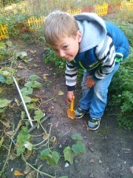
Практическая часть проекта.
- Беседа «Что такое огород и что на нем растет»
- Опыты «Наблюдение за ростом лука, овса»
- Эксперименты: «Узнаем: какая земля», «Вода и растения», «Солнце и растения»,
- Творческая деятельность: игра - драматизация по русской народной сказке «Репка», разучивание потешек, пословиц, поговорок, песен и т.д.

Slide 14
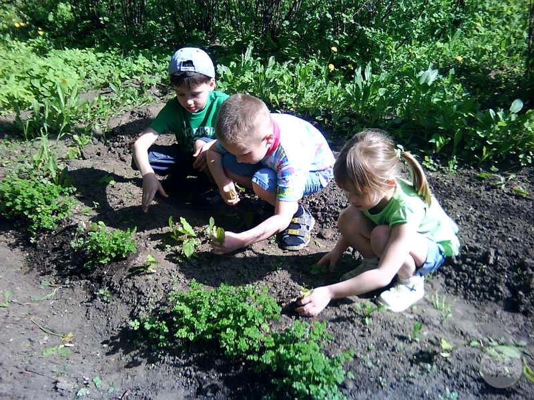
План экспериментальной деятельности.
Земля.
Беседа: «Узнаем: какая земля».
Цель: Выявить свойства земли (имеет вес, черного цвета, сыпучая)
Материалы, оборудование: земля в контейнере.
Вода.
Беседа: «Вода и растения».
Цель: Выявить, насколько вода необходима для растений.
Материалы, оборудование: 2 контейнера с землей и проростками растений. (один проросток поливают, другой нет).

Slide 15
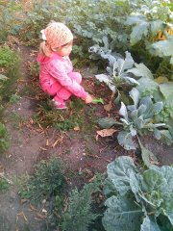
Солнце.
Беседа: «Солнце и растения».
Цель: Определить роль солнечного света в жизни растений.
Материалы, оборудование: 2 контейнера с землей и проростками растений. (один проросток получает солнечный свет, другой закрыт коробкой).
Человек.
Беседа: «Человек и растение».
Цель: Выяснить насколько растение нуждается в уходе.
Материалы, оборудование: 2 контейнера с землей и проростками растений (одно растение получает уход, другое нет).

Slide 16
План-схема работы с детьми и родителями по реализации проекта «Чудо-огород».
Мероприятия
Цели
Ответственные
Привлечь родителей к реализации проекта «Чудо–огород».
воспитатель
Расширять кругозор детей.
воспитатель
Воспитывать трудолюбие; развивать творчество детей.
воспитатель
Воспитывать желание помогать взрослым.
воспитатель
Учить детей замечать изменения, которые происходят у прорастающих луковиц, зерна.
воспитатель
Познакомить с фольклорными
произведениями, связанными с огородом, овощами и фруктами.
воспитатель, музыкальный руководитель

Slide 17
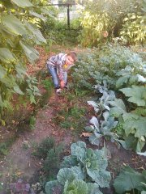
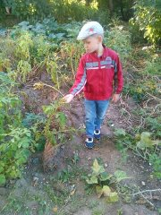
Воспитывать желание заниматься творчеством самостоятельно.
воспитатель
Развивать опытническую экспериментальную деятельность
у детей.
родители
Познакомить детей с творчеством С.В. Михалкова, С. Маршака, напомнить содержание сказки «Репка».
воспитатель
Учить ухаживать за растениями.
воспитатель
Развивать смекалку, память, внимание.
воспитатель

Slide 18
Формировать представление детей об овощах и фруктах.
воспитатель
Учить использовать во время лепки ранее приобретённые навыки.
воспитатель
Развивать у детей актёрские способности.
воспитатель
Учить оказывать взрослым посильную помощь.
воспитатель
Сбор урожая огурцов, перца, помидоры для столовой ДОУ.
Воспитывать желание помогать взрослым.
воспитатель
Подвести итог проделанной работы.
воспитатель

Slide 19
По реализации проекта «Чудо-огород» были получены следующие результаты:
- Дети познакомились с дикорастущими и культурными растениями.
- У детей формируется интерес к опытнической и исследовательской деятельности по выращиванию культурных растений в комнатных условиях.
- В результате практической и опытнической деятельности дети получили необходимые условия для роста растений.
- Дети увидели многообразие посевного материала.
- Ребята стали бережнее относиться к растительному миру.
- В группе был создан огород на окне.
- Дети стали более уважительно относиться к труду.
- Наблюдение за растениями были зафиксированы в дневнике наблюдений.
- Родители приняли активное участие в проекте «Чудо-огород».

Slide 20
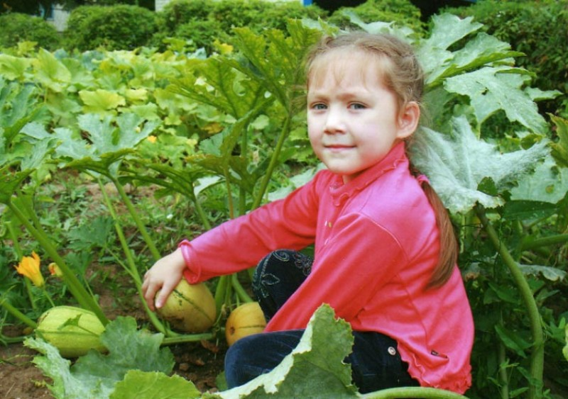
Заключительная часть проекта:
- Сбор урожая.
- Выставка детских рисунков и поделок из пластилина.
- Презентация фотоальбома «Чудо-огород».

Slide 21
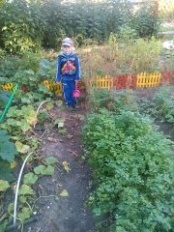
Всё хорошее в людях – из детства! Как истоки добра пробудить? Прикоснуться к природе всем сердцем: Удивиться, узнать, полюбить! Мы хотим, чтоб земля расцветала, И росли, как цветы, малыши, Чтоб для них экология стала Не наукой, а частью души!

Slide 22
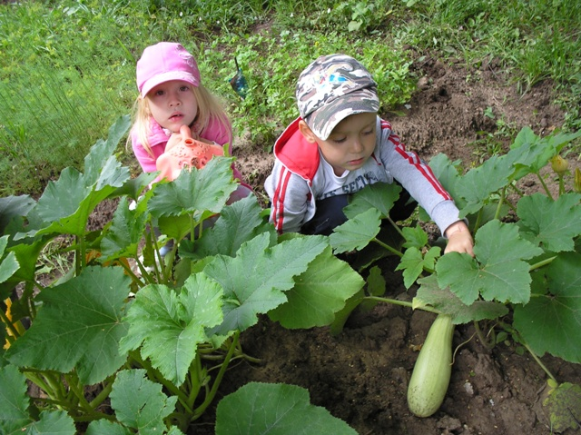

Slide 23
